Slide 1
Perfil Usuario(Realiza Formulación)

Slide 2
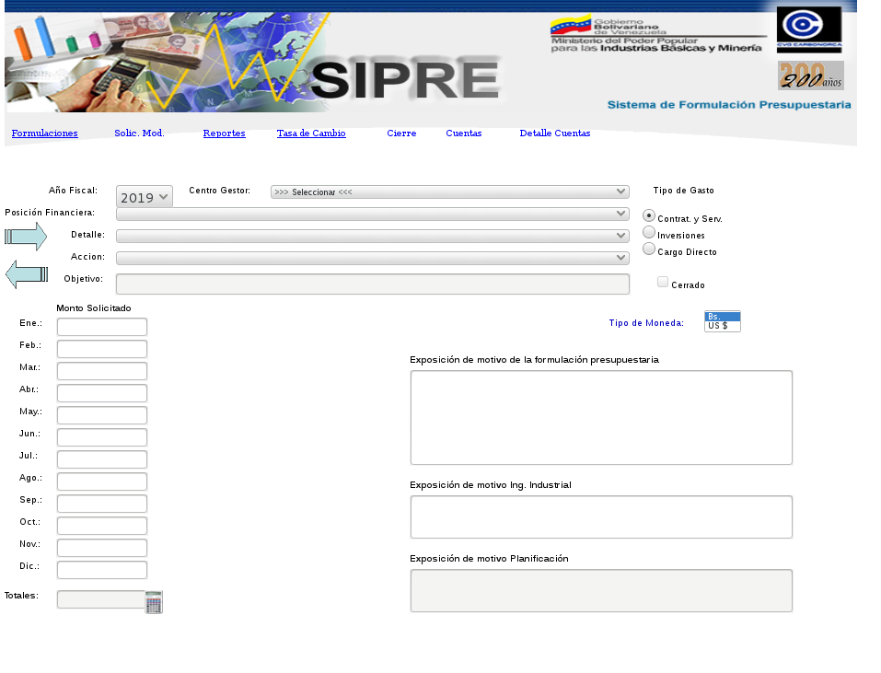

Slide 3
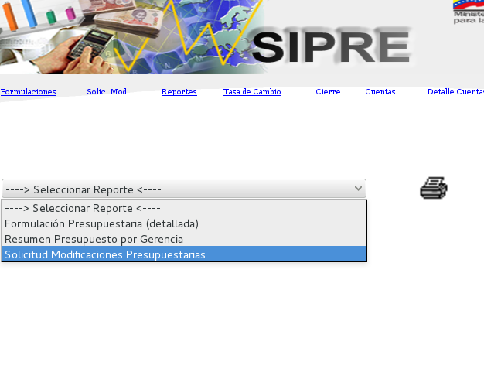

Slide 4
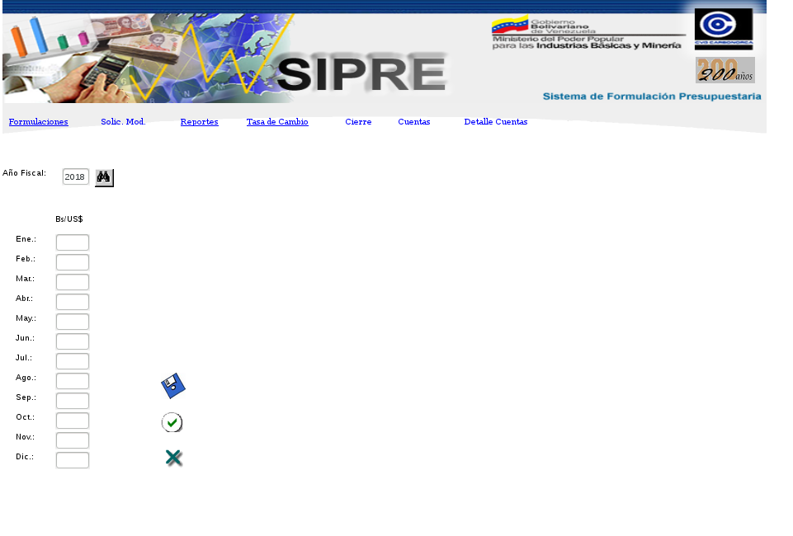
Tasa de cambio

Slide 5
Perfil Planificador

Slide 6
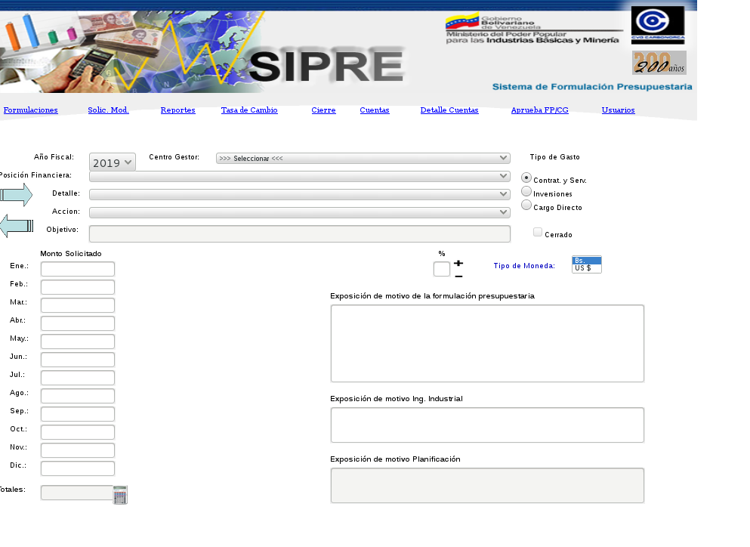
Formulación

Slide 7
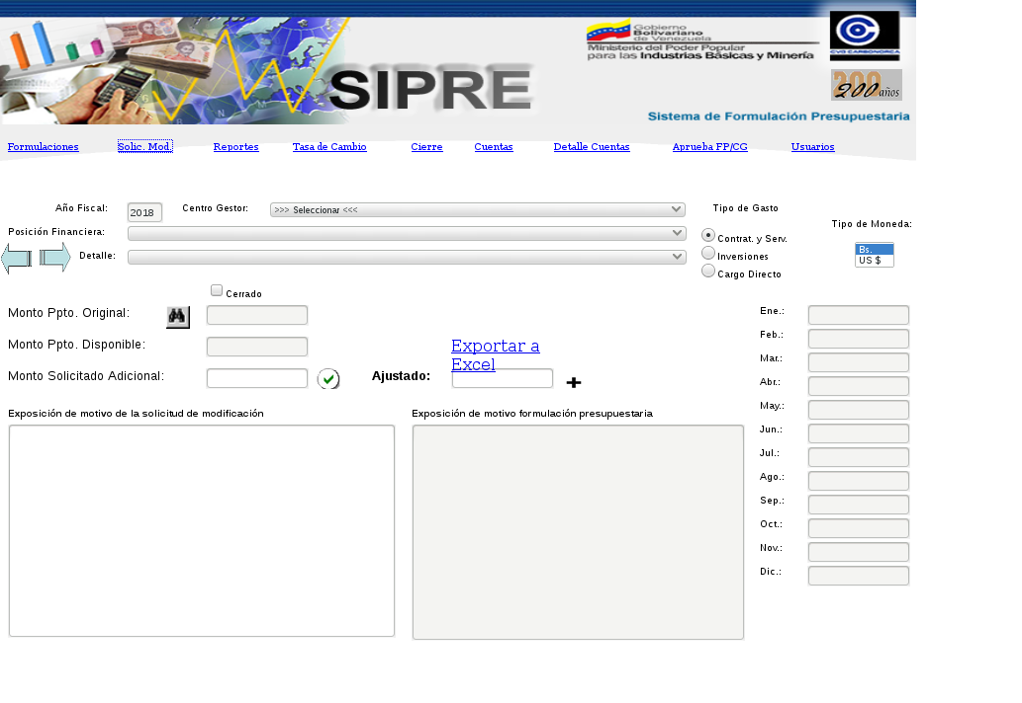
Modificaciones

Slide 8
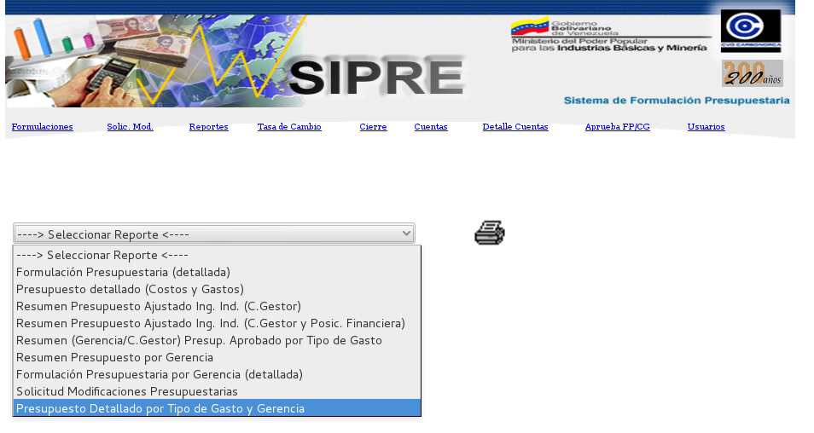
reportes

Slide 9
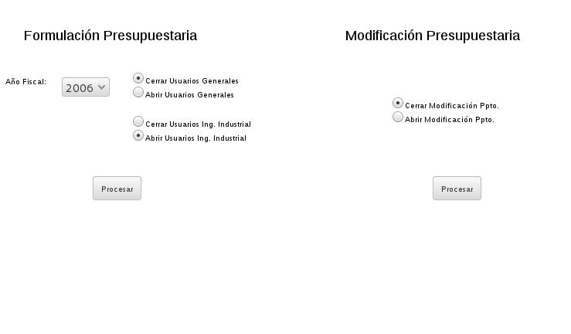
cierre

Slide 10
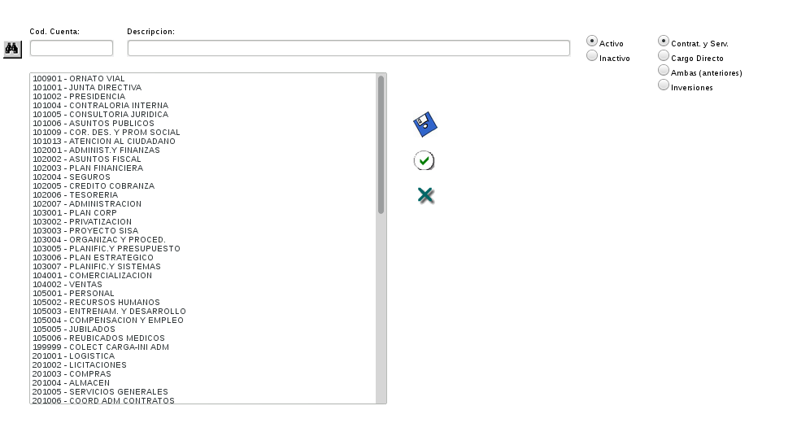
Cuentas

Slide 11
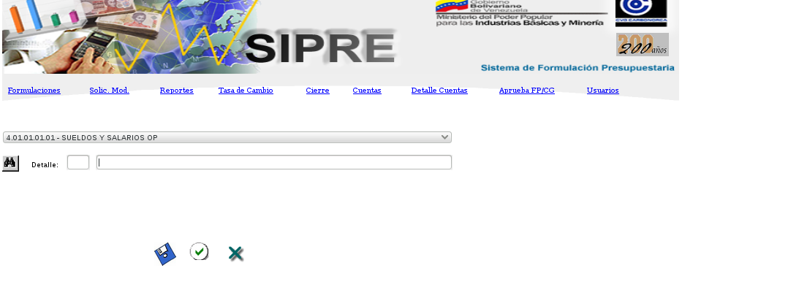
Detalle de cuentas

Slide 12
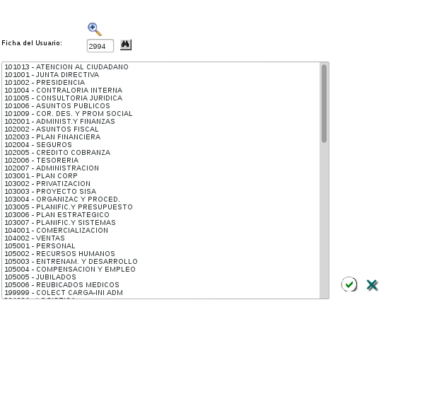
Aprueba FP/CG

Slide 13
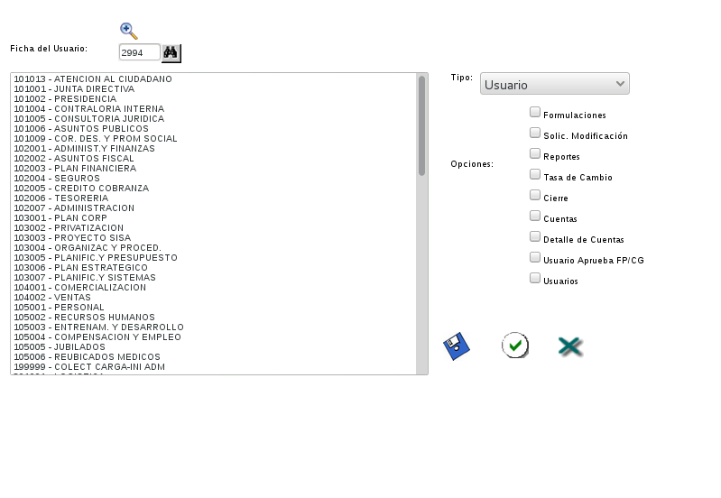
USUARIOS

Slide 14
Perfil Ingeniería Industrial

Slide 15
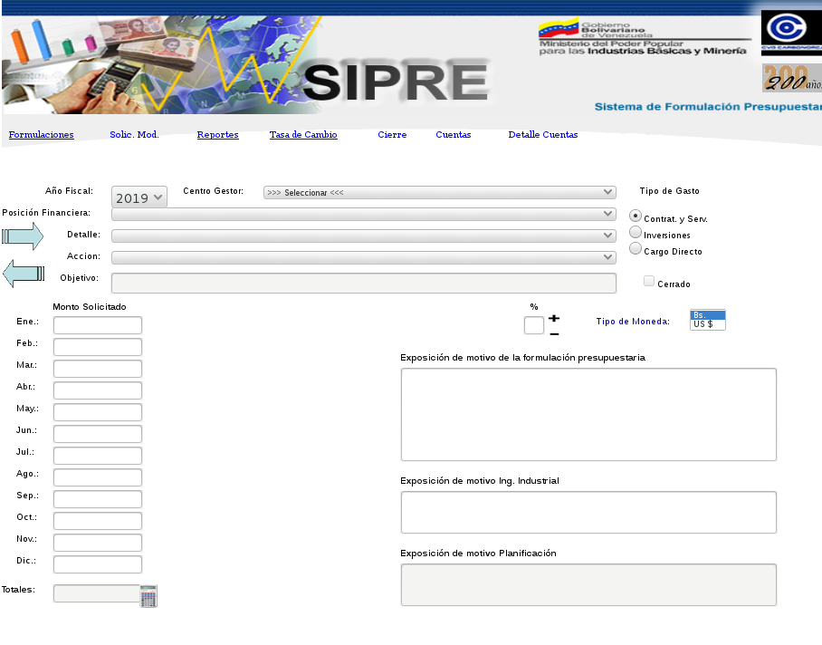
Formulación

Slide 16
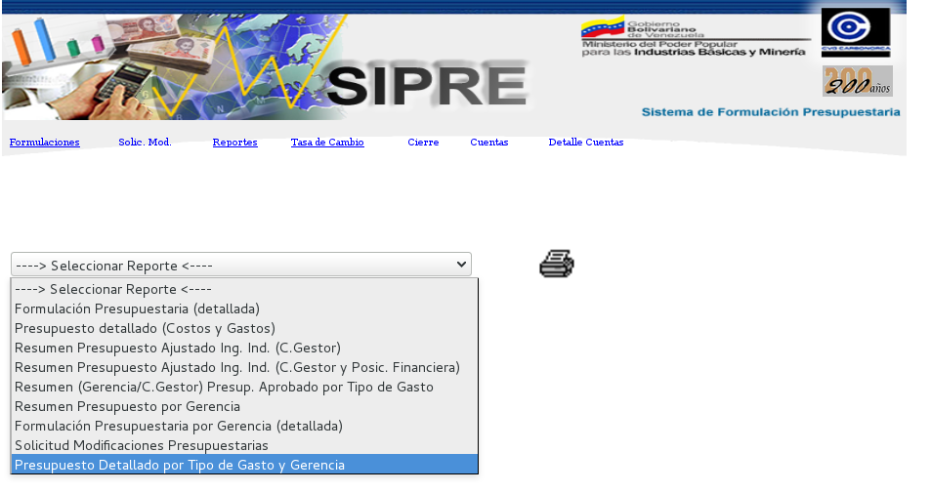
Reportes

Slide 17
Tasa de cambio

